Slide 1
CHỦ ĐỀ 8
PHÉP NHÂN, PHÉP CHIA
BÀI 39
BẢNG NHÂN 2

Slide 2
Thứ hai ngày 24 – 1 - 2022
Toán
Bảng nhân 2 (tiết 2)
Bài 4: a/ Bài giải
5 con cua có số cái càng là:
2 x 5 = 10 (cái càng) :
Đáp số: 10 cái càng
b/ Bài giải:
7 con cua có số cái càng là:
2 x 7 = 14 (cái càng) :
Đáp số: 14 cái càng

Slide 4
1
Số
?
a)
$$×$$ | 2 | 2 | 2 | 2 | 2 | 2
 | 1 | 3 | 5 | 6 | 9 | 10
 | 2 | ? | ? | ? | ? | 20
6
10
12
18
b)
10
14
2

Slide 5
Để làm tốt bài tập 1 con cần chú ý điều gì?
Thuộc bảng nhân 2.

Slide 6
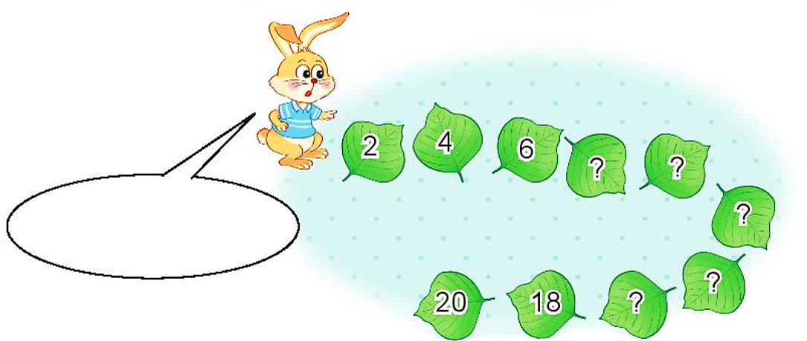
2
Đếm thêm 2 rồi nêu số còn thiếu.
8
10
Hai, bốn, sáu,..., mười tám, hai mươi.
12
14
16

Slide 7
Con có nhận xét gì về dãy số trong bài 2?
Đó là tích trong bảng nhân 2.

Slide 8
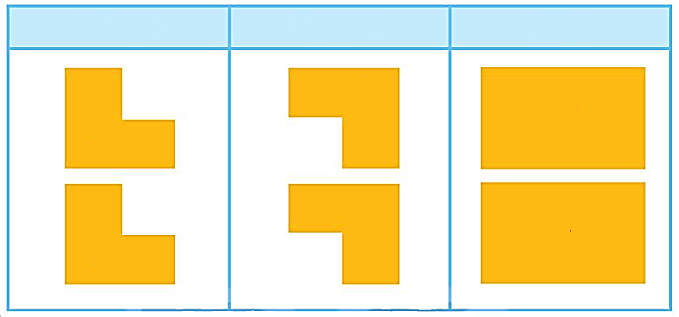
3
Từ các thừa số và tích dưới đây, em hãy lập các phép nhân thích hợp.
Thừa số
Thừa số
Tích
7
16
2
8
14
2
2 $×$ 8 = 16
2 $×$ 7 = 14

Slide 9
Để làm được bài 3 con đã dựa vào đâu?
Bảng nhân 2.

Slide 10
4
Một con cua có 2 cái càng.
a) 5 con cua có bao nhiêu cái càng?
b) 7 con cua có bao nhiêu cái càng?
Bài giải
Bài giải
Số càng của 5 con cua là:
Số càng của 7 con cua là:
?
?
14
?
10
2
7
?
5
?
$×$ = (cái càng)
2 $×$ = (cái càng)
?
?
10
14
Đáp số: cái càng.
Đáp số: cái càng.

Slide 11
Để tìm được số càng cua con đã làm như thế nào?
Lấy 2 càng của một con cua nhân với số con cua.

